Slide 1

专题三 循考点阅读，依类题精练
题型一 情节结构分析题
——不仅要“赏花”，还要看“花架子”的搭建

Slide 2
知 识 构 建
情节结构分析题
核 心 突 破
规 范 养 成

Slide 3
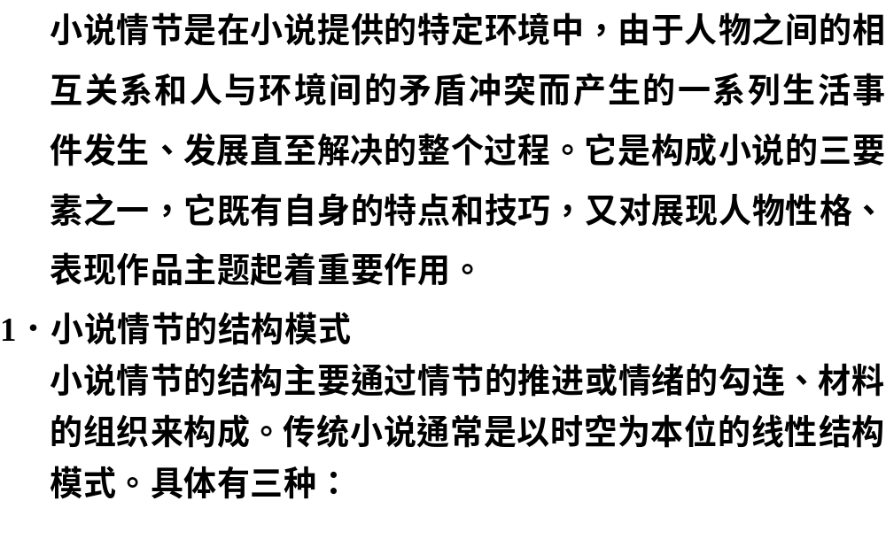

Slide 4
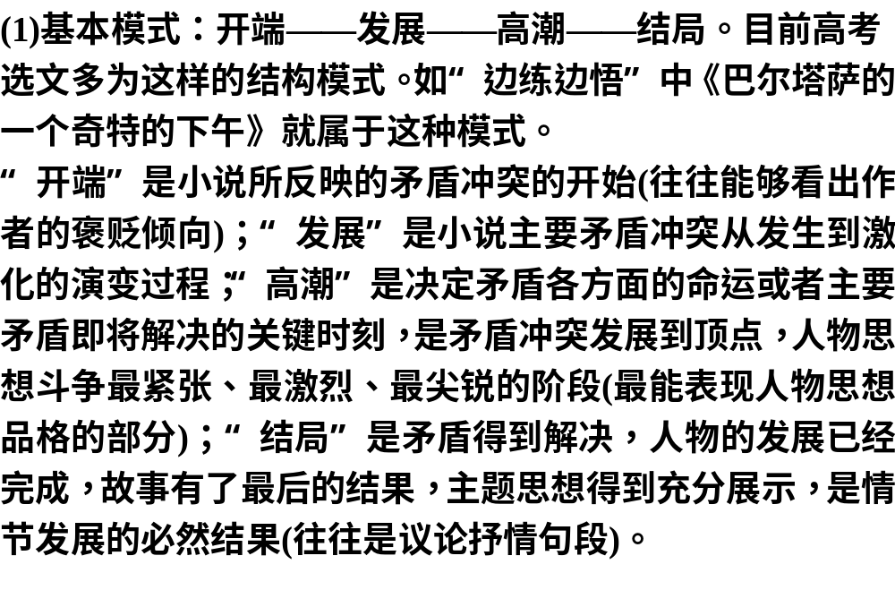

Slide 5
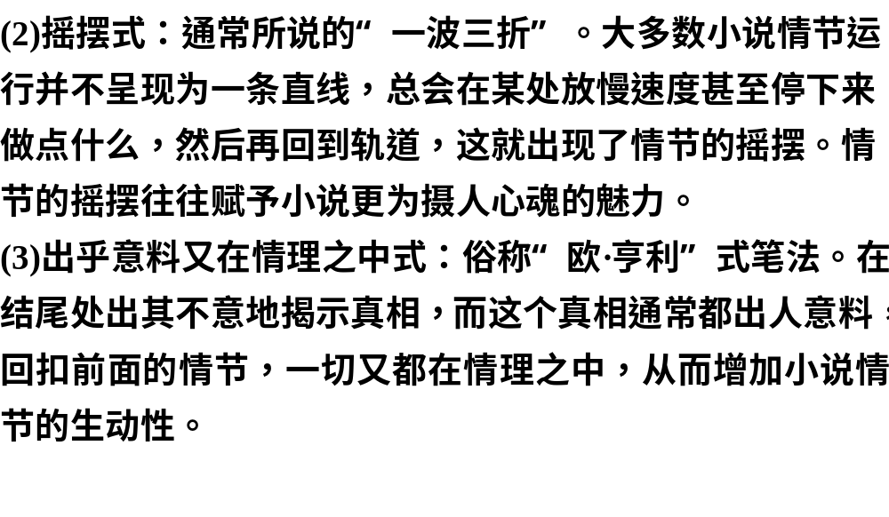

Slide 6
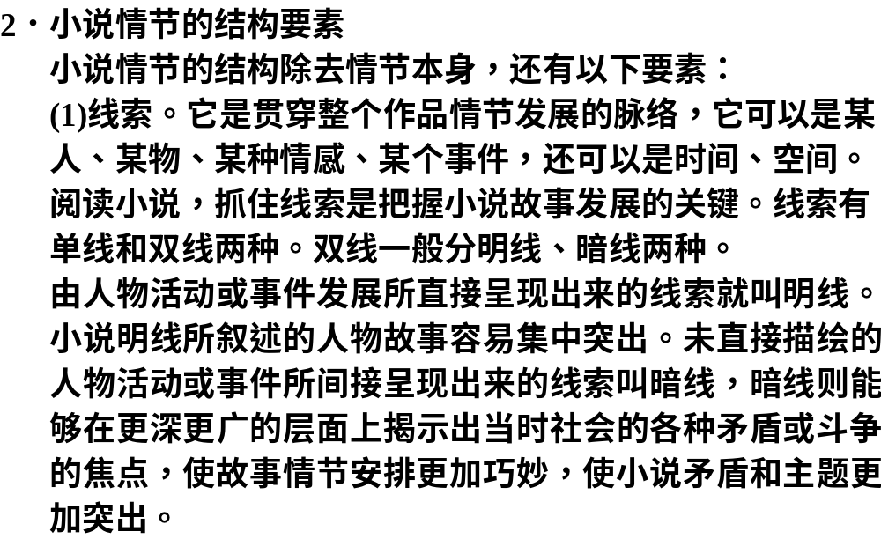

Slide 7
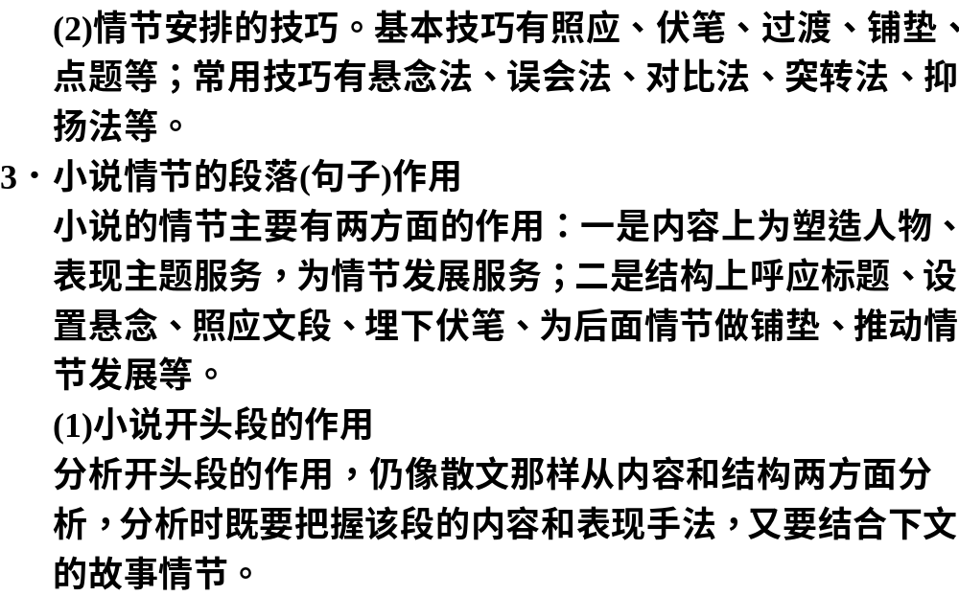

Slide 8
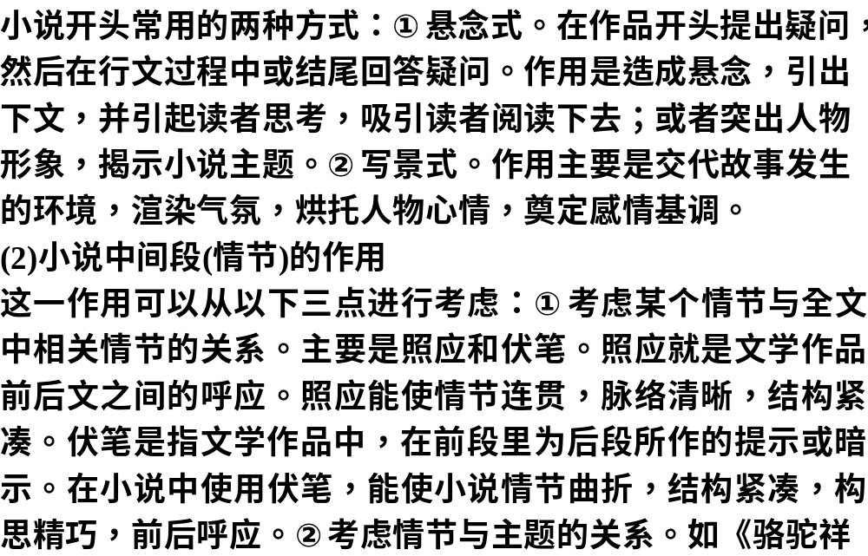

Slide 9
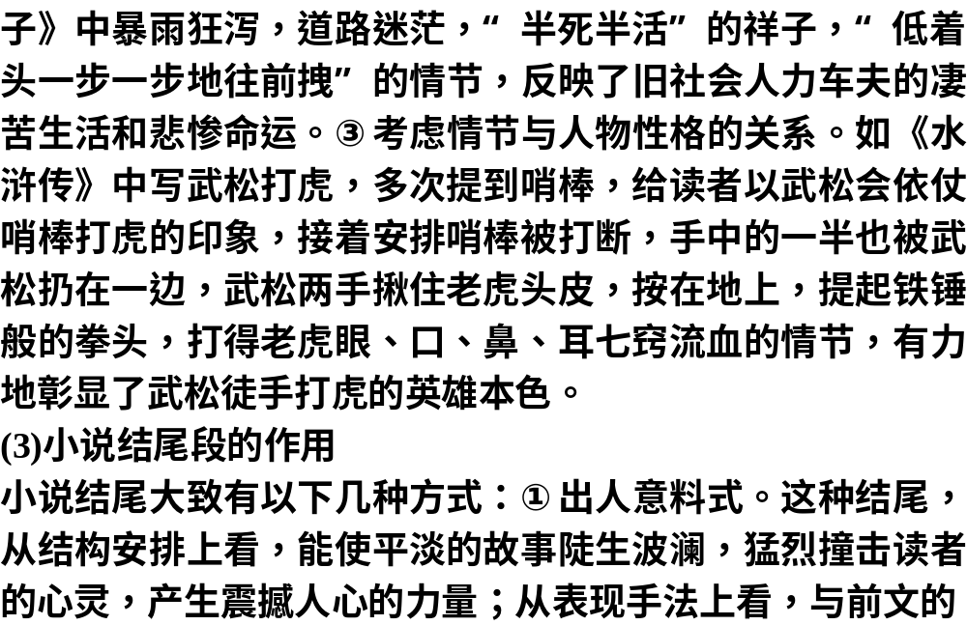

Slide 10
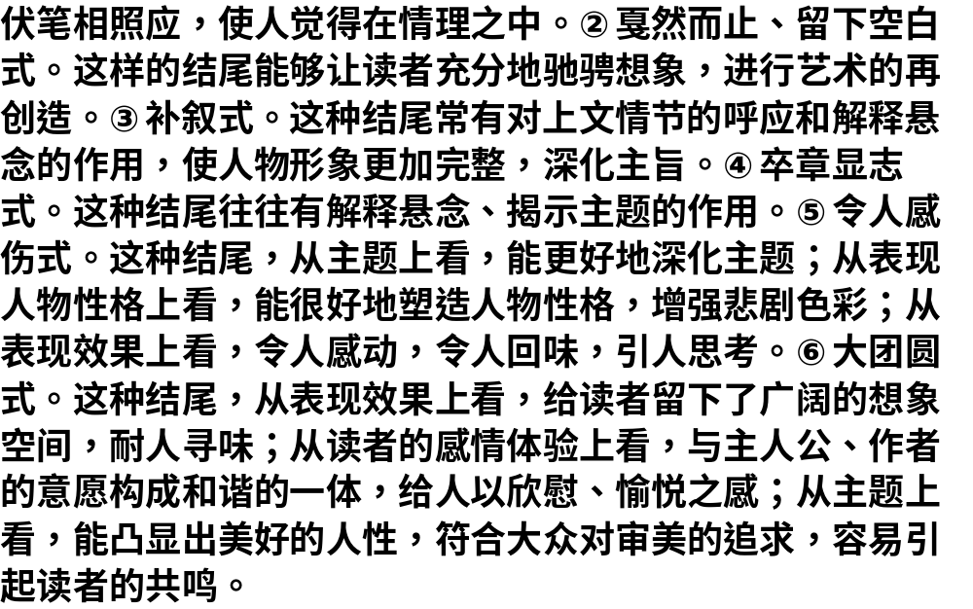

Slide 11
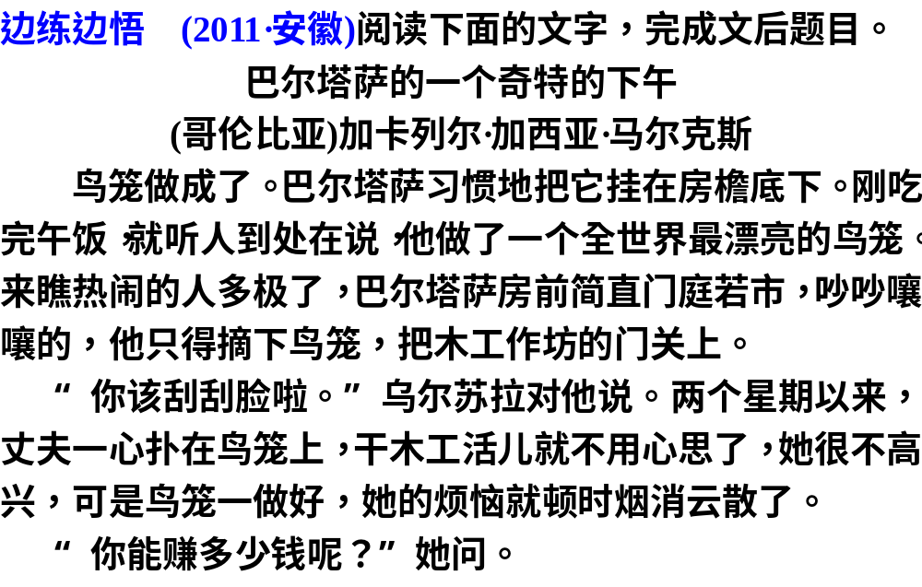

Slide 12
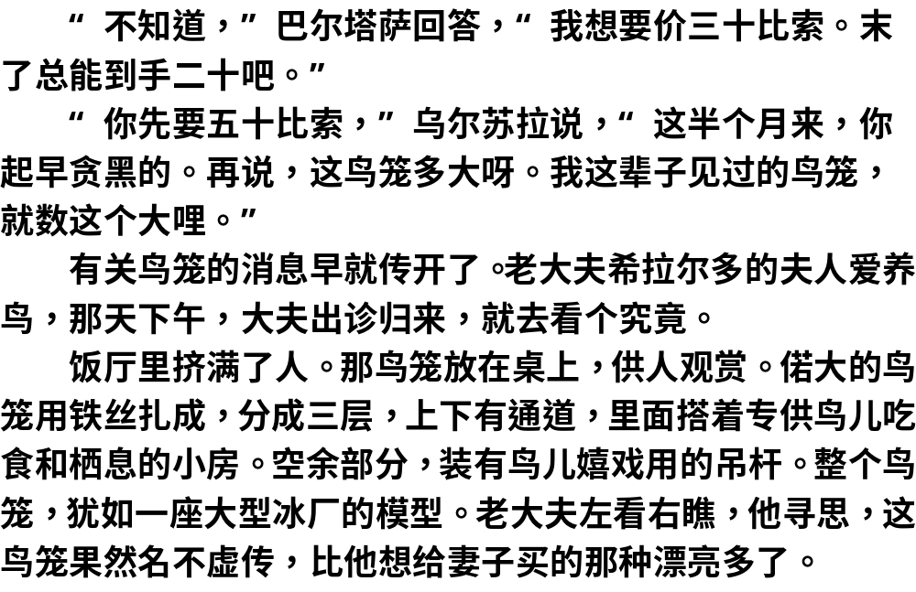

Slide 13
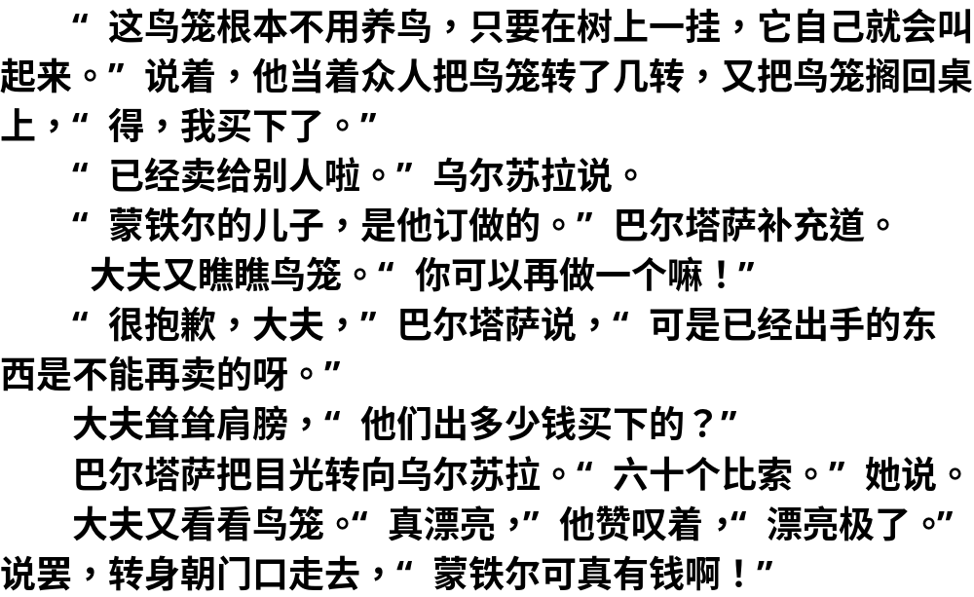

Slide 14
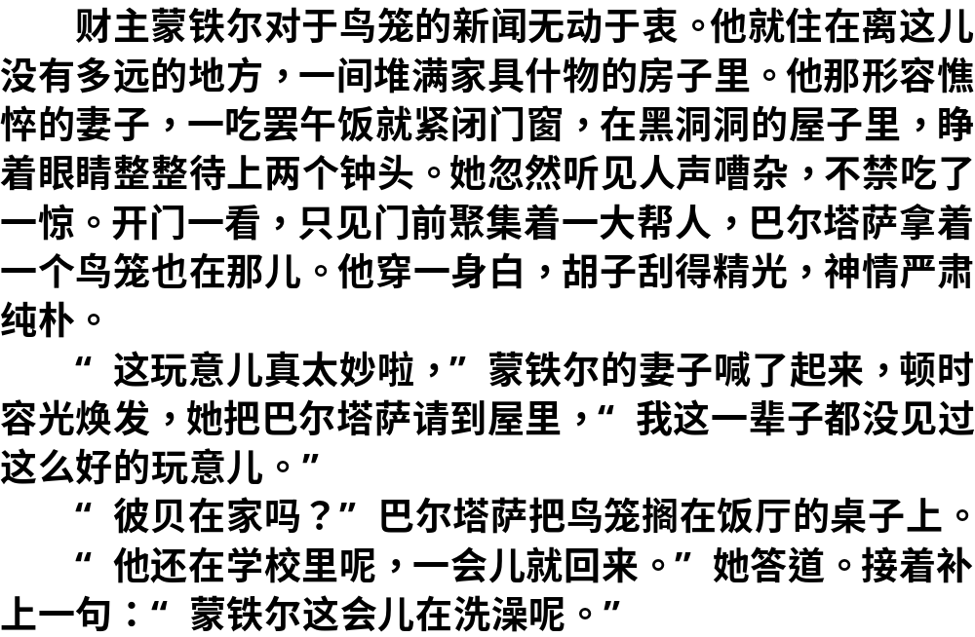

Slide 15
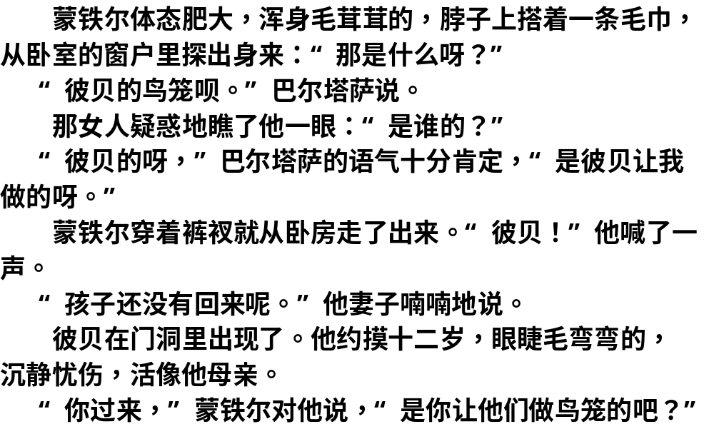

Slide 16
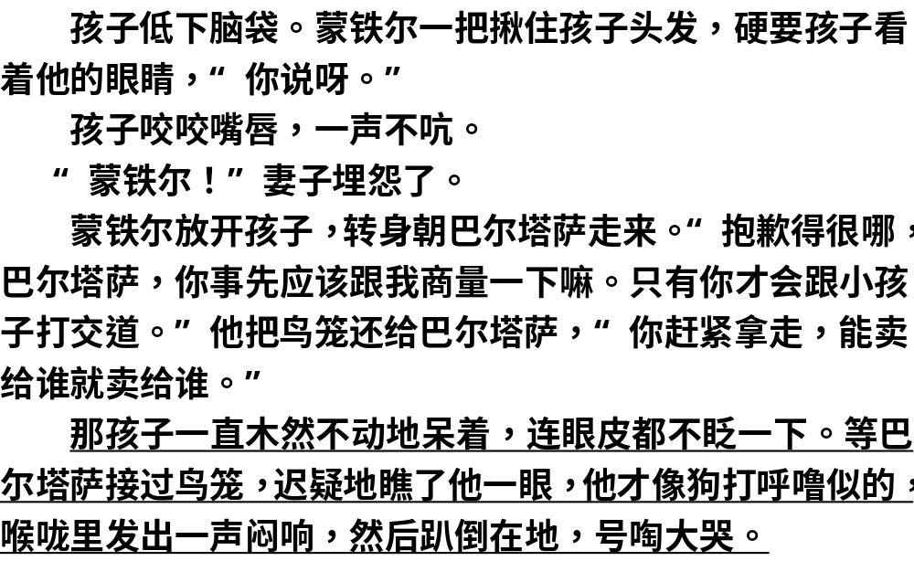

Slide 17
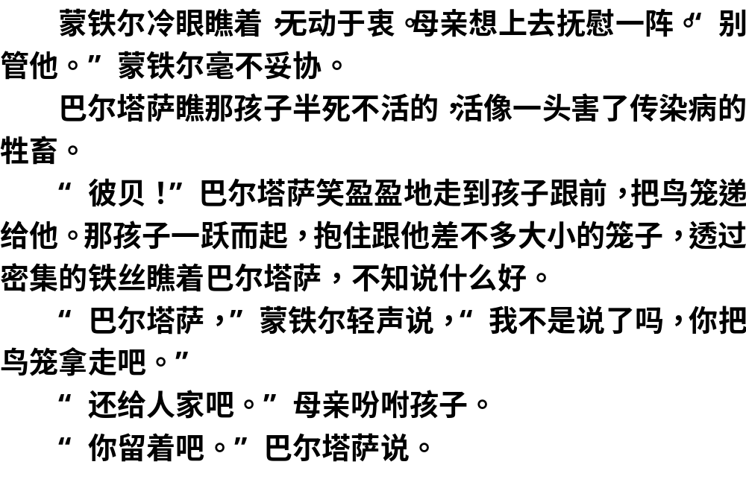

Slide 18
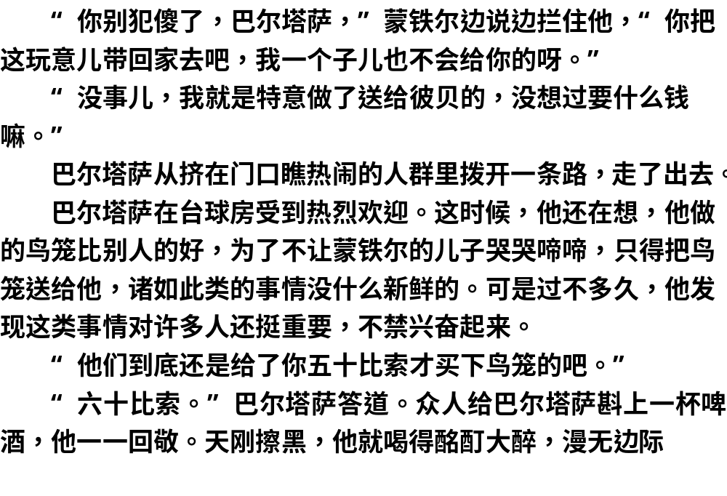

Slide 19
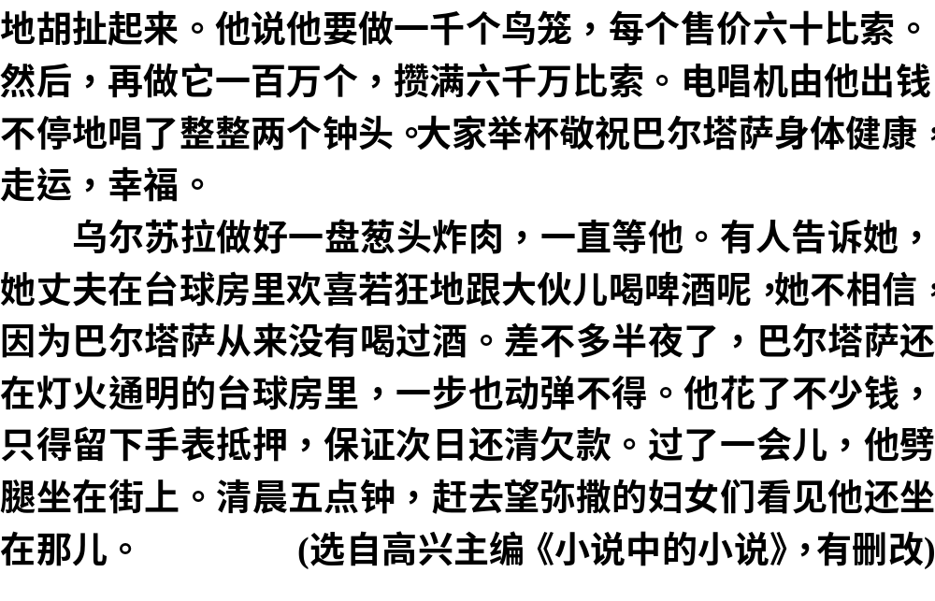

Slide 20
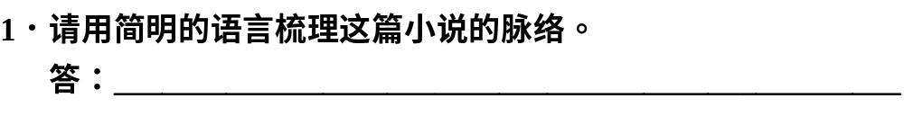
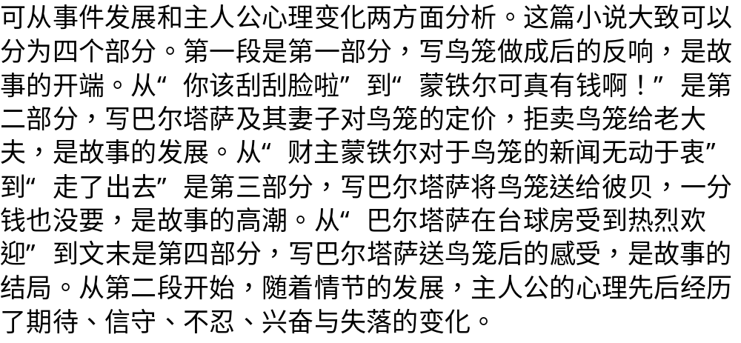
解析

Slide 21
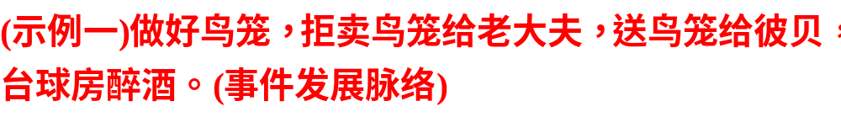
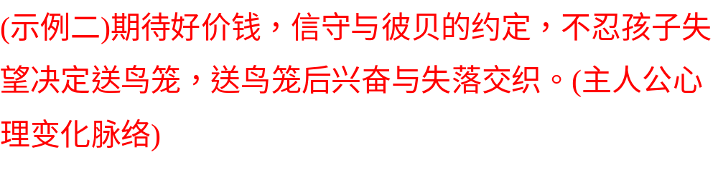
答案

Slide 22
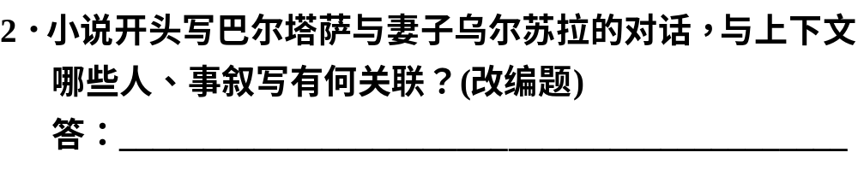
解析

Slide 23
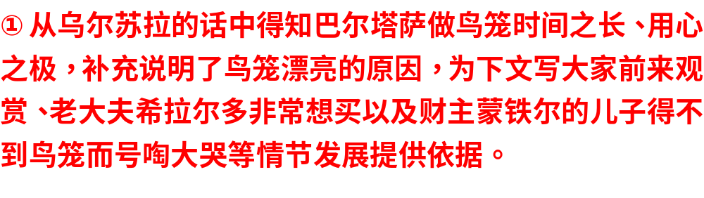
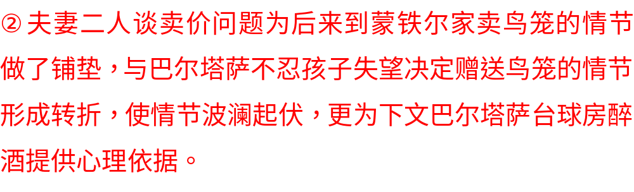
答案

Slide 24
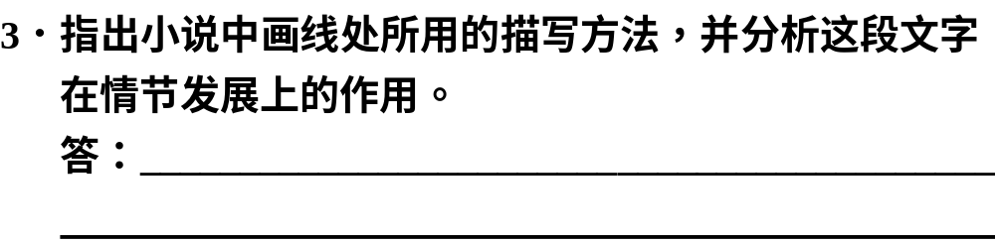
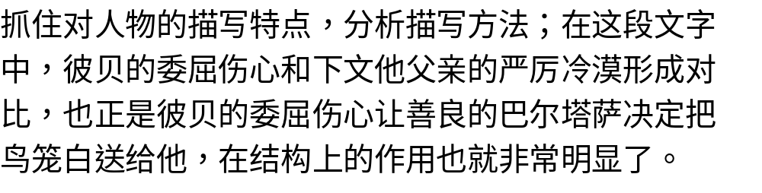
神态描写、动作描写。推动情节发展，是下文巴尔塔
萨送鸟笼的直接原因。
解析

Slide 25
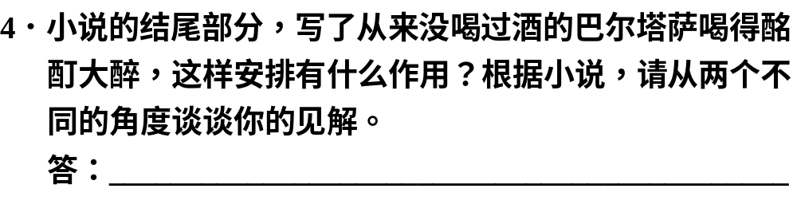
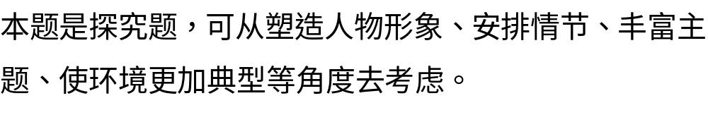
解析

Slide 26
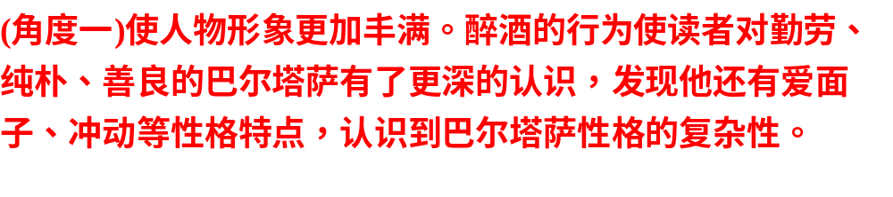
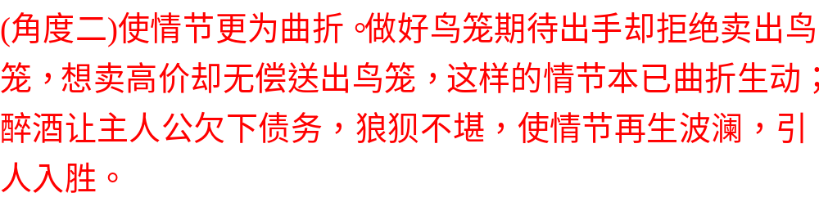
答案

Slide 27
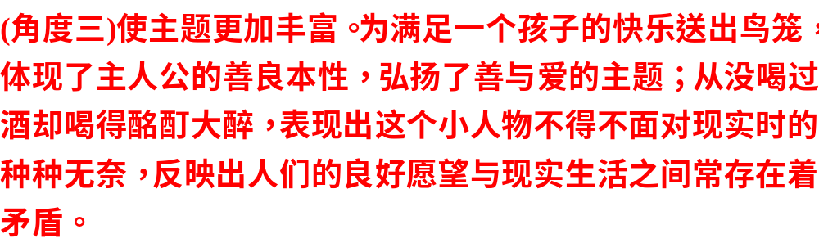
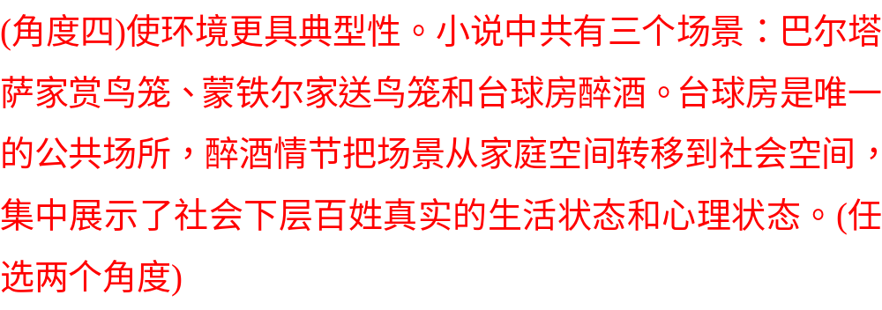

Slide 28
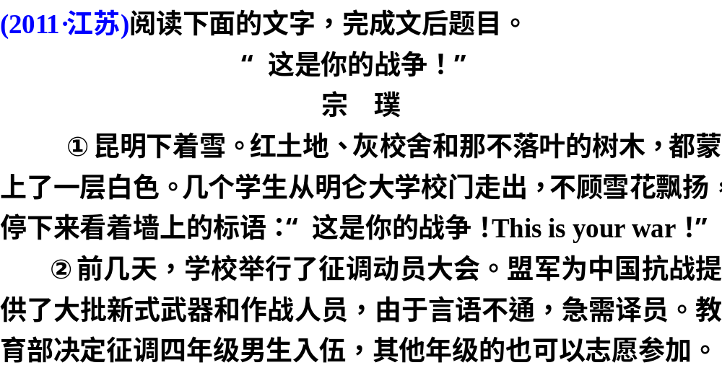
高考现场
因题突破
下面题目的答案是考生的现场答案，存在问题，请指出存在的问题并修改为满分答案。

Slide 29
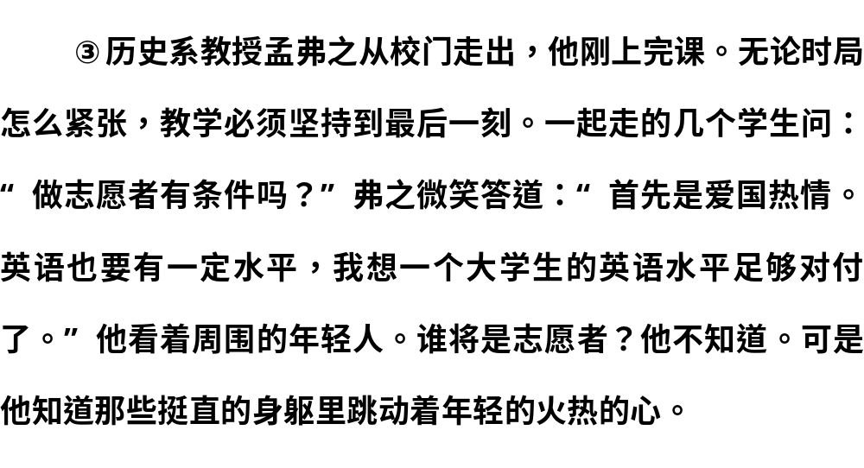
高考现场
因题突破

Slide 30
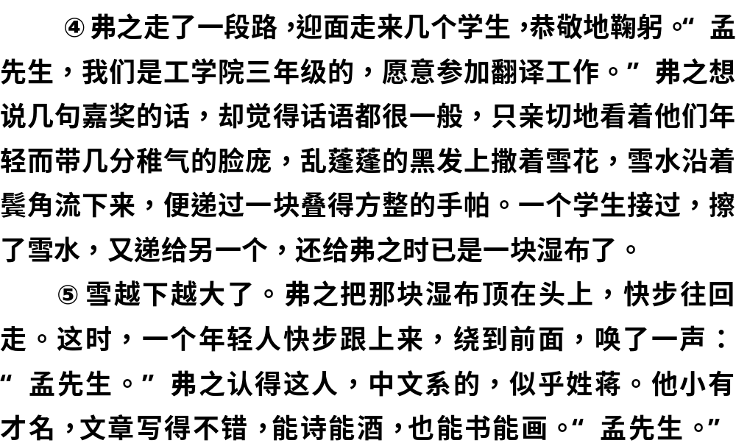
高考现场
因题突破

Slide 31
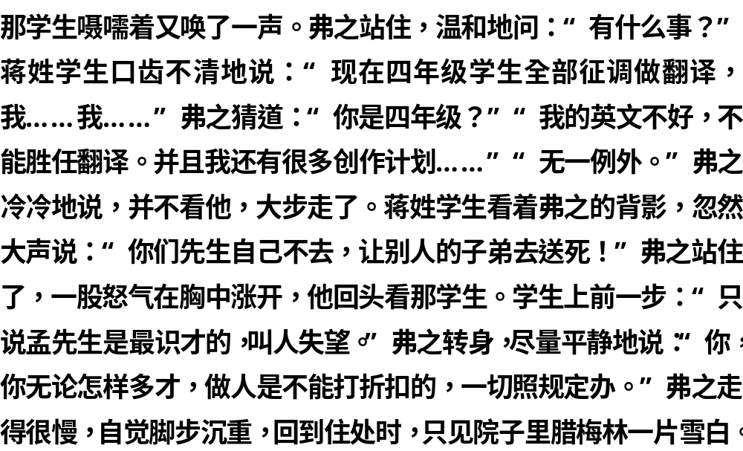
高考现场
因题突破

Slide 32
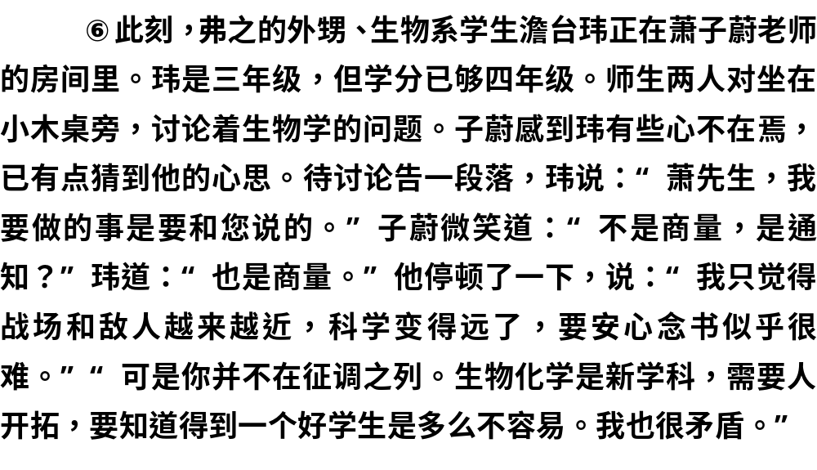
高考现场
因题突破

Slide 33
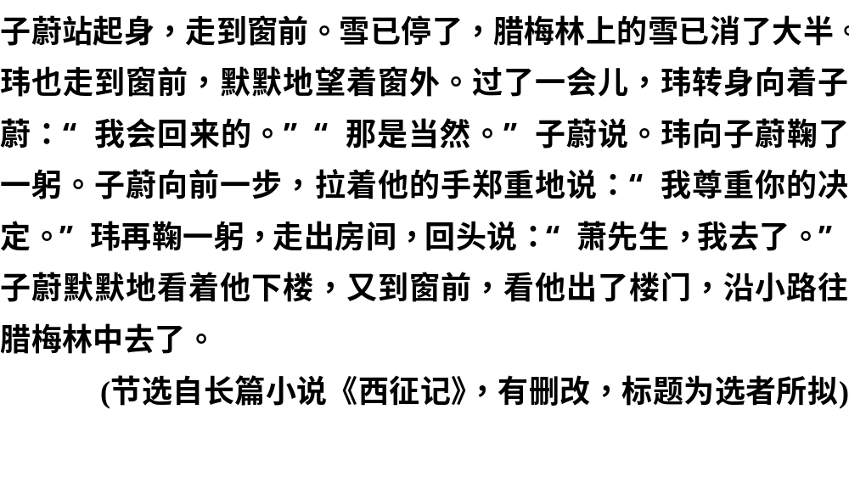
高考现场
因题突破

Slide 34
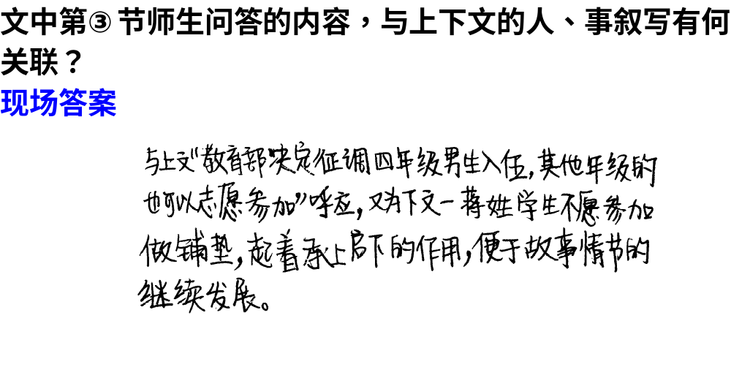
高考现场
因题突破

Slide 35
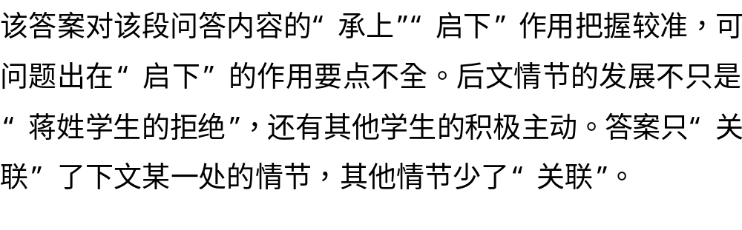
高考现场
因题突破
提示

Slide 36
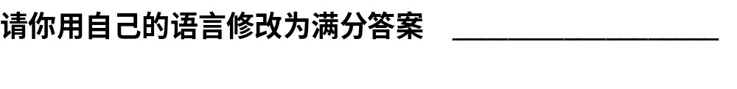
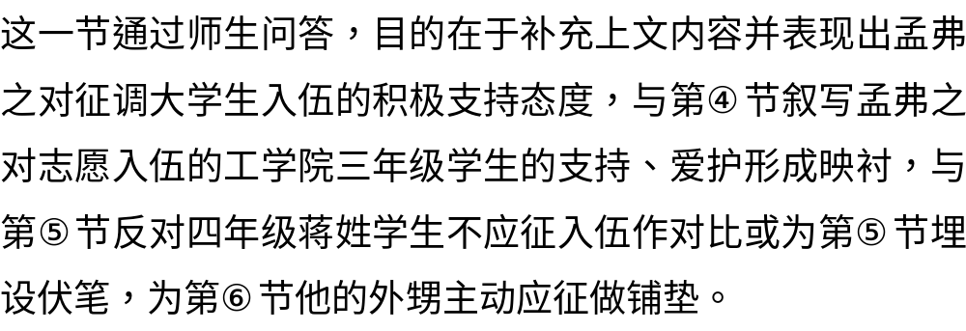
高考现场
因题突破
解析

Slide 37
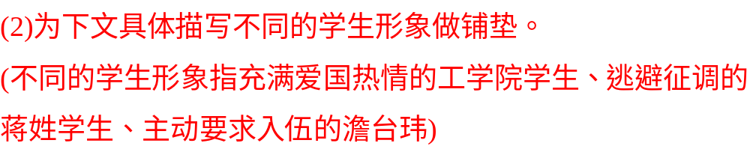
高考现场
因题突破
参考答案

Slide 38
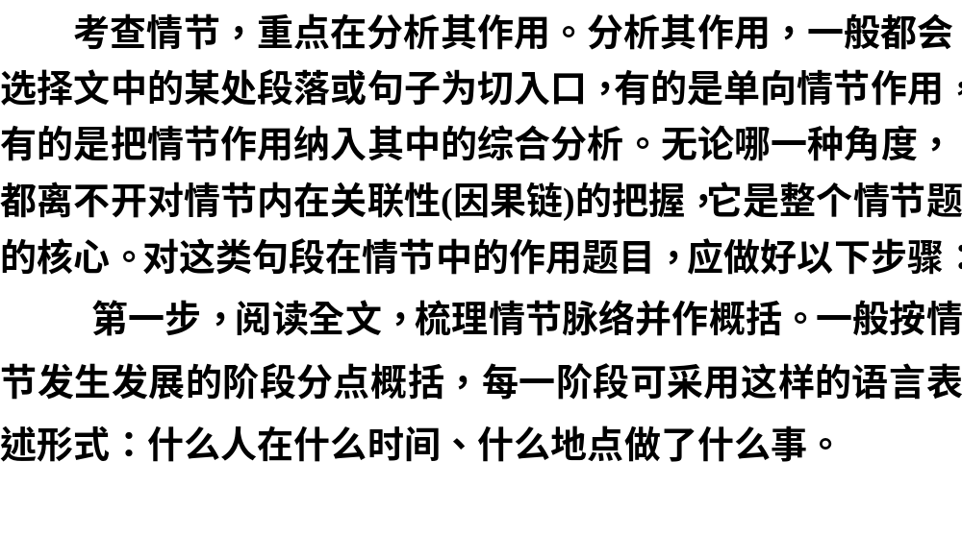
高考现场
因题突破

Slide 39
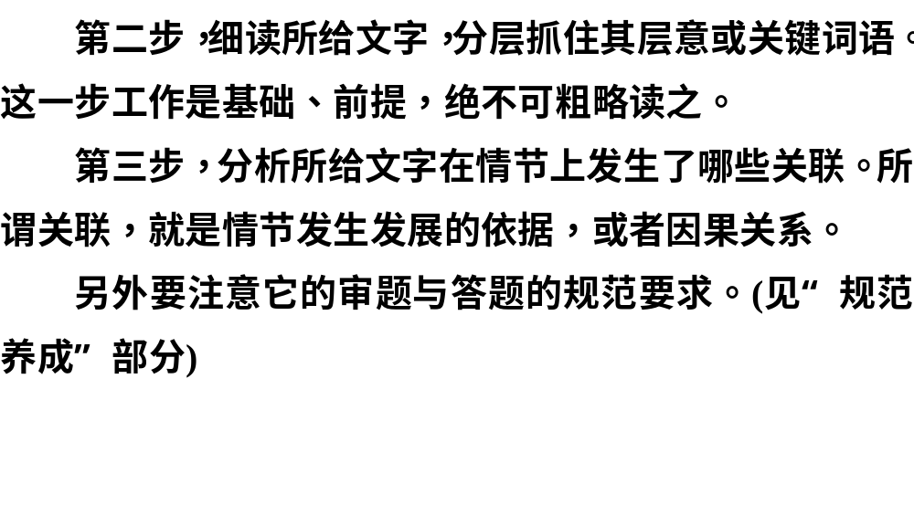
高考现场
因题突破

Slide 40
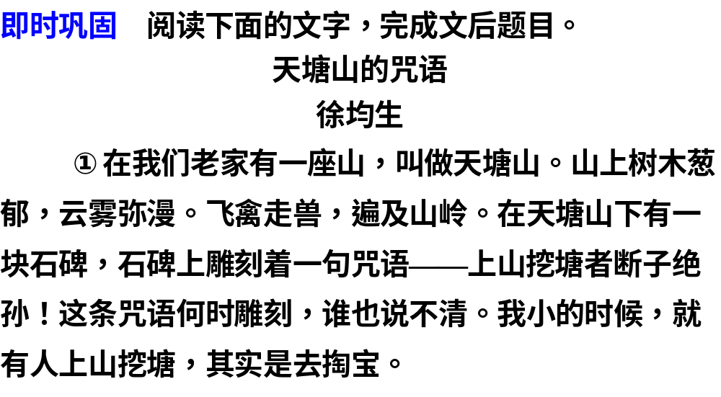
高考现场
因题突破

Slide 41
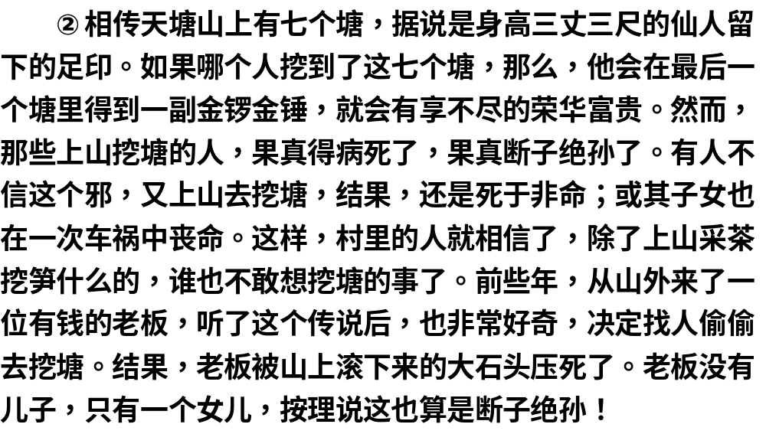
高考现场
因题突破

Slide 42
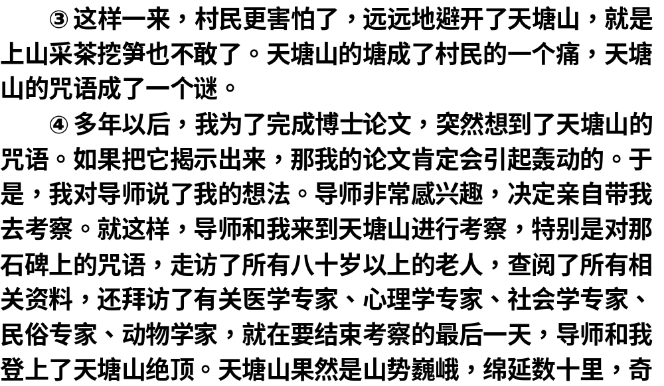
高考现场
因题突破

Slide 43
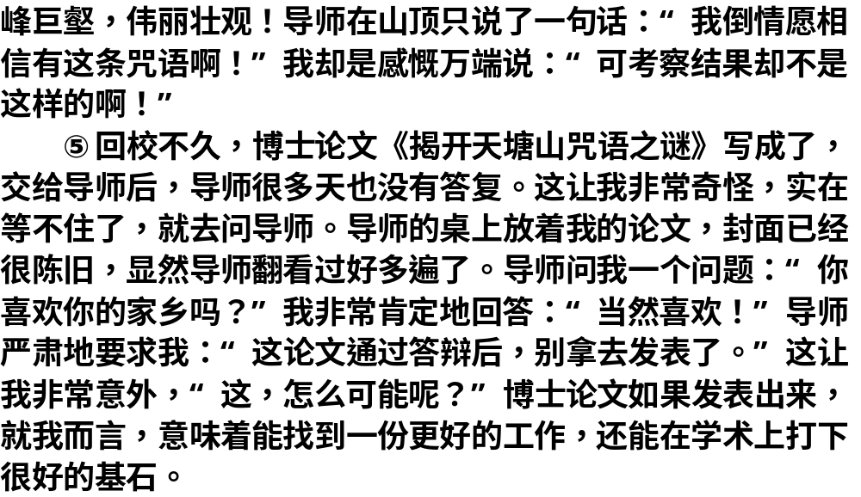
高考现场
因题突破

Slide 44
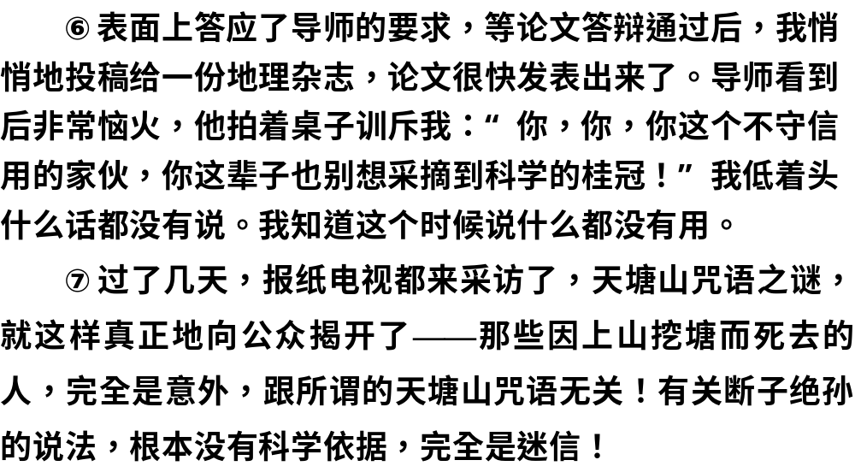
高考现场
因题突破

Slide 45

高考现场
因题突破

Slide 46



高考现场
因题突破
解析
答案

Slide 47



高考现场
因题突破
解析
答案

Slide 48


Slide 49


Slide 50


Slide 51


Slide 52


Slide 53


Slide 54


Slide 55


解析

Slide 56


答案

Slide 57


Slide 58


Slide 59


Slide 60


Slide 61


Slide 62


Slide 63


Slide 64


Slide 65


Slide 66


Slide 67


①交代故事发生的时间、地点，②点明彭恩的身份，
③表现彭恩的性格特征，④为下文做铺垫。
解析

Slide 68


特点：①情节发生逆转，②具有喜剧色彩。艺术效果：
①呼应前文； ②出人意料，令人回味；③丰富了人物形象；
④深化了主旨。
解析

